Slide 1
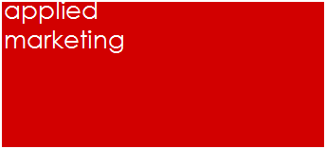
人工知能
株式会社アプライド・マーケティング
大越 章司
shoji@appliedmarketing.co.jp

Slide 2
AIについての様々なコメント
“2018年までに、デジタル・ビジネスに必要なビジネス・プロセス・ワーカーの数は従来のモデルの50%で済む一方、主要なデジタル・ビジネス業務は500%増える。”
(Gartner Predicts 2015)
“2020年までに、ナレッジワーカーの大半のキャリアパスは、スマートマシンによって良くも悪くも破壊される。”
(Gartner Predicts 2014)
“20年後、あなたが望もうが、望むまいが、現在の仕事のほとんどが機械によって代行される。”
(Larry Page, Google CEO)
“2045年、コンピュータが人類の知能を超える。”
(Ray Kurzweil)
Notes:
今、AIは非常に注目されています。肯定的な見方、否定的な見方などが交錯していますが、ひとつだけ言えるのは、「この動きは止められない」ということでしょう。

Slide 3
あなたはどう思いますか?
コンピュータが人間の仕事を奪う?
コンピュータは人間を滅ぼす?
2045年にコンピュータは人類を超える?
Notes:
これらの点について、皆さんはどう思いますか？
一応、私の考えを示しておきました。
最初の問題については、これは確実に起こるでしょう。過去、産業革命と呼ばれる産業構造の変換の際にも、多くの職業が無くなり、多くの職業が生まれました。それと同じ事があ起ころうとしています。
次の問題については、私は起こらないと思います。少なくとも、現在の技術ではそこまでの心配はいらないでしょう。もちろん、今後革命的な進化がある可能性は否定できません。
2045年問題は「シンギュラリティ（技術的特異点）」として知られています。レイ・カーツワイル氏が10年ほど前に書いた著書の中で述べた予測ですが、そのときは単純に、デバイスの進化がそのまま続けば、人類の知能を超えるデバイスが手に入る、ということのようです。
これについては、なんとも言えないというのが正直なところです。何しろ、前提が曖昧です。「人類」の何を超えるか、という点を明確にしないと答えは出ません。コンピュータは今でも、計算速度や記憶能力では人類を超えていると言って良いでしょう。「人類の知能」といった場合、それは何を指すのでしょうか？

Slide 4
変革は不可避
今後は想像を超えるスピードで、想像を超える変革が起きる可能性がある
我が国産業においても、欧米企業に見られるプラットフォーム構築の動きに受け身で対応することではなく、(中略)産業構造の変革をリードしていくことが求められている
AI・ビッグデータが雇用を代替し、社会全体で人材が余ってしまうのではないかという議論がある
→構造的な人手不足が改善する可能性もある
働き方や生活スタイルが大きく変わっていく中で、雇用管理・情報管理などのあり方は大きく変化していく
短期間で市場を席巻する可能性があるデジタルプラットフォーム事業者については、海外における議論も踏まえつつ、競争法上の対応の検討を加速化することが重要
Notes:
産業構造・就業構造が変わるのは間違いありません。経産省も認めています。
https://www.kantei.go.jp/jp/singi/keizaisaisei/wg/innovation/dai8/siryou7.pdf

Slide 5
弁護士も失職!?
http://www.udr-inc.com/2015/01/15/%E3%83%AD%E3%83%9C%E3%83%83%E3%83%88-%E4%BA%BA%E5%B7%A5%E7%9F%A5%E8%83%BD-%E3%81%8C-2030%E5%B9%B4%E3%81%AB%E3%81%AF%E5%BC%81%E8%AD%B7%E5%A3%AB%E3%81%AE%E8%81%B7%E6%A5%AD%E3%82%92%E5%A5%AA%E3%81%86/
Notes:
これまでの産業革命と違い、今回は「知的職業」と言われていた職業も安泰ではありません。
知的職業の代表とも言える弁護士についても、訴訟などの戦略を練る上級の弁護士は安泰でしょうが、その下で判例などを調べる下級の弁護士の仕事は既にコンピュータに取って代わられつつあります。
これまでの、丁稚奉公から初めて仕事を覚えていく、というキャリアパスが意味を持たなくなるのです。

Slide 6
スマートマシン
Notes:
6

Slide 7
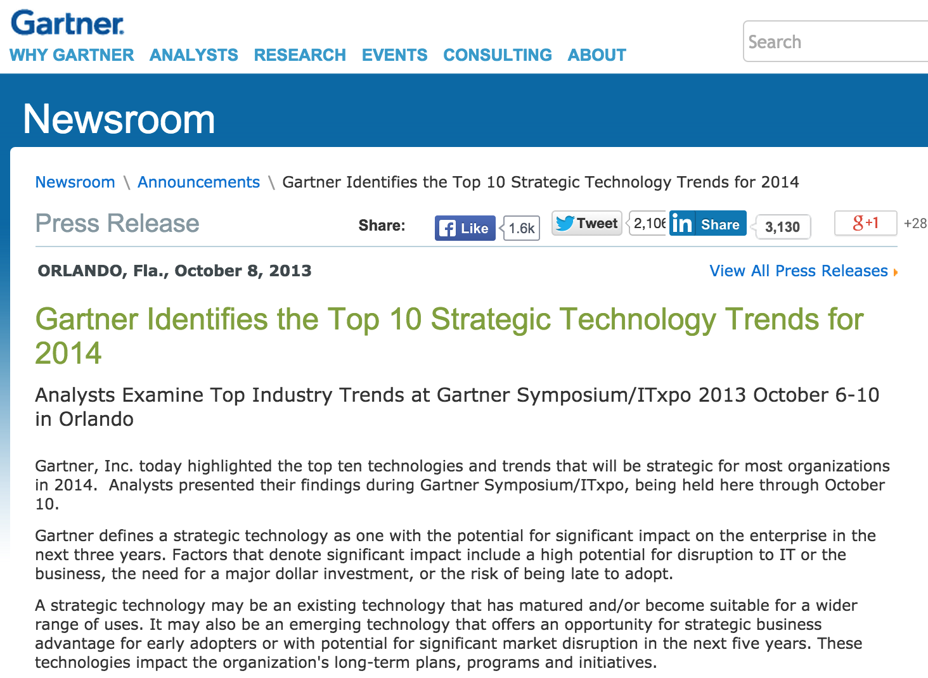
Gartner: Top 10 Strategic Technology Trends
The smart machine era will be the most disruptive in the history of IT.
スマートマシンは、ITの歴史の中で
最も破壊的なものとなるだろう。
http://www.gartner.com/newsroom/id/2603623
http://japan.zdnet.com/article/35054843/
Notes:
米Gartnerは、2013年10月に発表した「Top 10 Strategic Technology Trends for 2014」の中でIoE(Internet of Everything)や3Dプリンタと共にSmartMachineをあげました。
また、2014年10月に発表した「Top 10 Strategic Technology Trends for 2015」でも引き続き取り上げています。
その中で、Smart Machines(スマートマシン）は、ITの歴史上最も破壊的な影響を持つ存在として位置づけています。
スマートマシンとは、大規模でマルチソースのデータに対して精緻な分析を行う『Deep Analytics』を適用することを前提としていて、システムが環境を理解し、自ら学習し、自律的に作動することができる先端的なアルゴリズムを装備しており、より人間的な特徴を持つべく進化し、ゆくゆくは人間と共働し、共依存する関係になっていく存在と定義されている。

Slide 8
Gartner「IT分野の2016年以降の10大予測」
2018年までに、ビジネスコンテンツの20%は、人間に代わってマシンが文章を書くようになる
2018年までに、インターネットにつながる60億のモノがサポートを（人に）リクエストするようになる
2020年までに、人間の制御の範囲外にある自律型のソフトウェアエージェントが、すべての経済取引の5％を処理するようになる
2018年までに、世界の300万人以上の労働者がロボット上司の管理下に置かれるようになる
2018年までに、スマートビルディングの20％がデジタル損壊攻撃への対応を経験する
2018年までに、新興企業の45％は、社員よりも多くの簡単に複製可能なスマートマシンを所有するようになる
2018年までに、顧客向けのデジタルアシスタントが顔と声で個人を特定するようになる
2018年までに、200万人の被雇用者が、健康管理用ウェアラブルデバイスやフィットネスデバイスを装着することが雇用条件として義務づけられるようになる
2020年までに、スマートエージェントがモバイル処理の40％を円滑にし、ポストアプリが支配するようになる
2020年までを通じて、クラウドのセキュリティに関する問題の95％は、ユーザー側の過失によって起きるようになる
Notes:
http://japan.zdnet.com/article/35071803/
2015年10月に発表された2016年版では、AI/スマートマシンがらみの予測がさらに増えています。

Slide 9
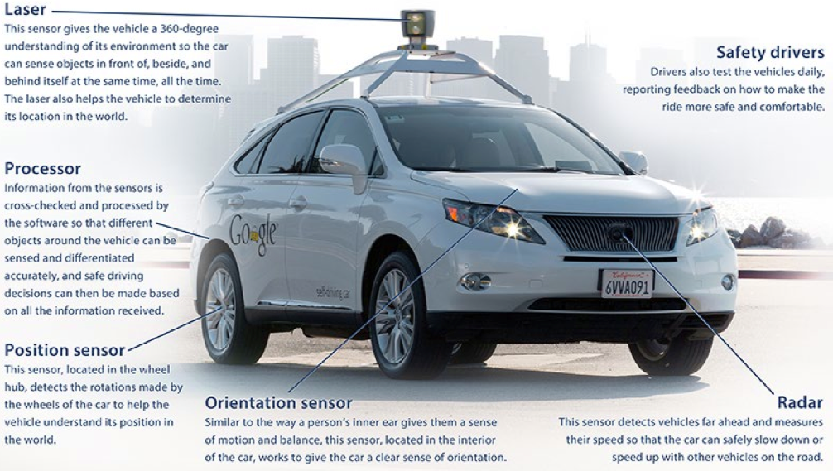
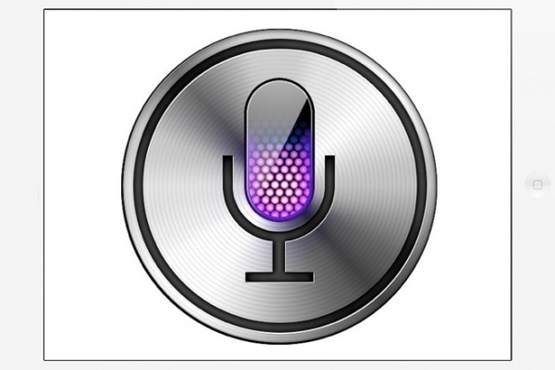
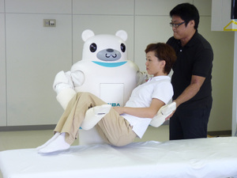
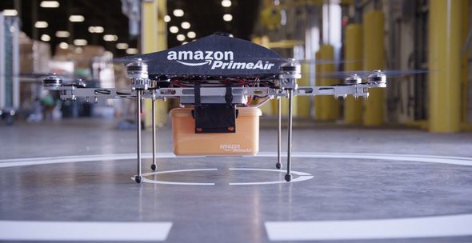
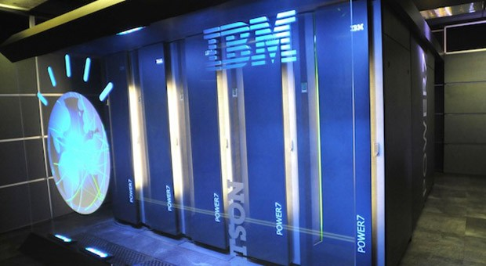
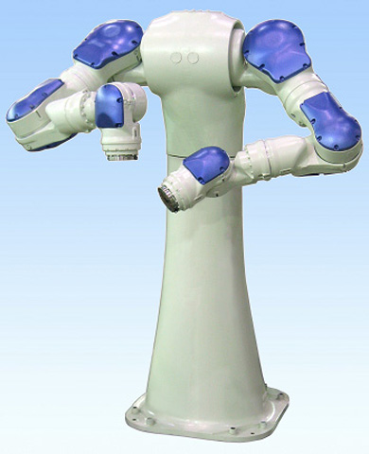
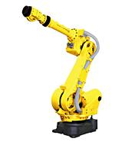
スマートマシン
自律的に行動し、知能と自己学習機能を備え、
状況に応じて自らが判断して適応し、
これまで人間にしかできないと思われていた作業を実行する電子機械
Movers (動く者)
Sages (賢者)
Doers (行動する者)
自律運転車
音声アシスタント
人型介護ロボット
無人輸送ヘリ
質疑応答システム
工場作業ロボット
Notes:
ガートナーでは、スマートマシンを次の3つに分類しています。
Movers（移動するもの）：Kiva Systemsの倉庫用ロボットは、発注情報を受け取ると、注文品が収納されているラックを探し出してその下に潜り込み、それを荷詰め作業をしているスタッフのところまで運び、また元の場所に戻すという作業をしてくれます。広い倉庫内でもお互いにぶつかることはありません。他にも、Googleなどが開発している自律走行車、Amazonの配送用無人ヘリコプターなどがあります。
Sages（賢者）：音声で質問するとその日の天気やスケジュールを教えてくれるバーチャル・アシスタント、臨床医の所見や検査データから適切な診断を助言してくれるアドバイザーがあります。
前者はAppleのSiriが有名ですが、既に身近なものとなっています。後者は、IBMのWatsonが有名です。例えば、膨大な医療文献を学習し、さらに患者の電子カルテを分析して、最適な治療法を医者に推奨してくれます。他にも財務データを読み取り分析し業務部門にアドバイスを提供するもの、訴訟に関わる文書を読み取り証拠となる文書を探し出すもの、論文試験を採点するものなどが実用化されつつあります。
Doers（行動するもの）：Rethink RoboticsのBaxterや川田工業のNAXTAGEは、工場内で人と並んで働くロボットです。手動で基本的な作業動作を教え込めば、それを学習し、周囲の状況を把握しながら、人にぶつからないように自律的に作業をしてくれます。他にもiPhoneの製造を手がける世界最大のEMS（Electronics Manufacturing Service）であるFoxconnは、労働者代替型ロボット「Foxbots」の開発を進めており、100 万台の導入を計画しています。
スマートマシンは、もはや未来の夢物語ではなく、実用の段階にさしかかっています。

Slide 10
スマートマシンの本質 ～自動化から自律化へ～
自動化
自律化
人間が作業手順を構築し、制御プログラムを作成する
人間が学習手順を指示し、それに従って学習を行う
何も無いところから、自ら学習手順を作り上げる
決められたやり方を
その通り確実にこなす
大量のデータを元に、自分で学習し、仮説を立て、検証し、状況を自ら把握して、独自にルールを生成し、最適な選択や判断を行う
Notes:
これまでコンピュータは、決められたやり方をそのとおり確実にこなす“自動化”への取り組みを進めてきました。産業革命で生まれた様々なマシンを人間に変わって制御し、高速で正確な作業を実現したのです。
しかし、自分で学習し、独自にルールを作り仮説検証し、状況を把握して最適な方法を選択・判断して実行する“自律化”は、夢の話でした。それがまさに実現しようとしています。これを実現させるために自然言語処理や機械学習といった人工知能、知識の源泉となるビッグデータ、その膨大なデータを蓄積・処理するクラウド、状況を把握するセンサーや人間とのやり取りするデバイスなど、広範な技術が使われています。

Slide 11
スマートマシン = Cyber Physical Systems
Cloud
AI
Robot
Big Data
Network
SmartPhone
SmartMachine
IoT
SNS
REAL WORLD (Physical)
Notes:
スマートマシンは、まさにCyber-Physical Systemです。
実世界からIoT、ウェアラブル、スマホなどを使って情報を吸い上げ、ビッグデータとして蓄積し、それをAIが解析して、ロボットを通じて実世界にフィードバックしていくのです。

Slide 12
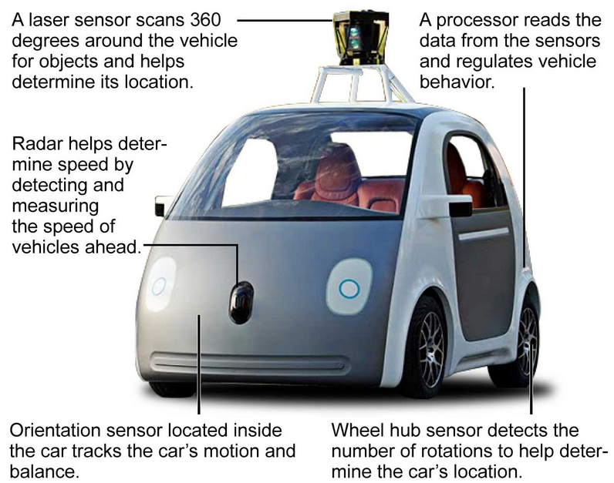
Googleの自動運転車
2015年6月から公道走行実験
Notes:
例えば、Googleは2015年6月から自動運転車の公道走行実験を始めました。
自動運転車は画像認識、センサー技術、制御技術、リアルタイム性など幅広い技術の集大成であり、これが実現できるとスマートマシンの応用範囲は飛躍的に広がることが期待されています。

Slide 13
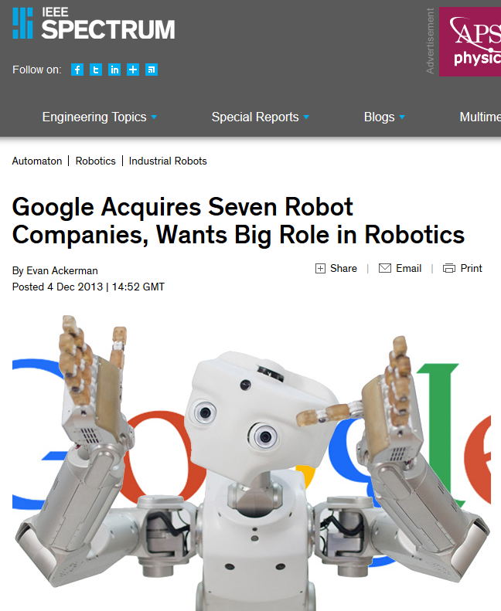
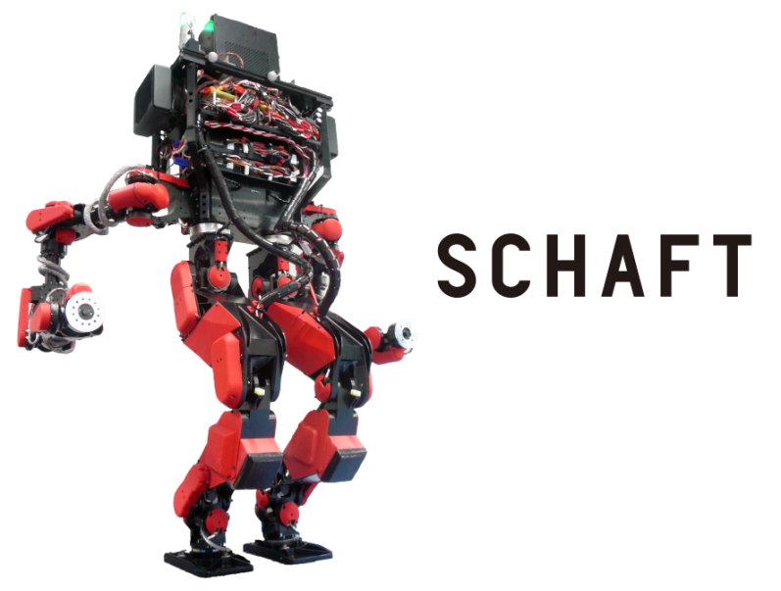
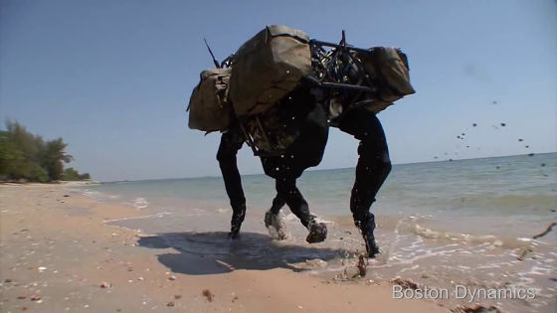
Googleは2013年だけでロボット企業8社を買収 (2015年時点で10社を傘下に)
Notes:
Googleは2013年だけで日本のベンチャーであるShaftを含め、8社のロボット関連企業を買収しました。2015年時点でGoogle参加には10社のロボット関連企業があります。
Googleは別にAI関連企業の買収も行っています。Googleの狙いは、スマートマシンの実現に必要なAIとロボット技術を手に入れることです。スマートマシンに必須のもう一つの条件であるビッグデータ（ユーザーの行動履歴）はすでに持っているからです。

Slide 14
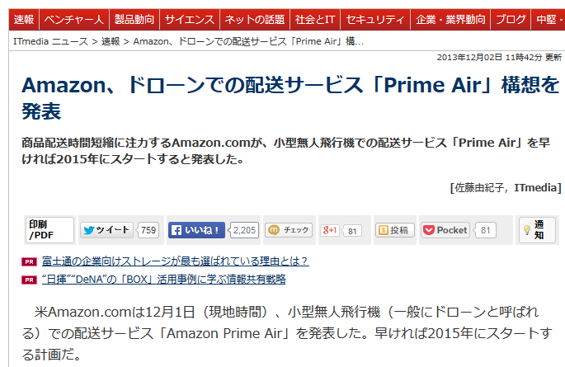
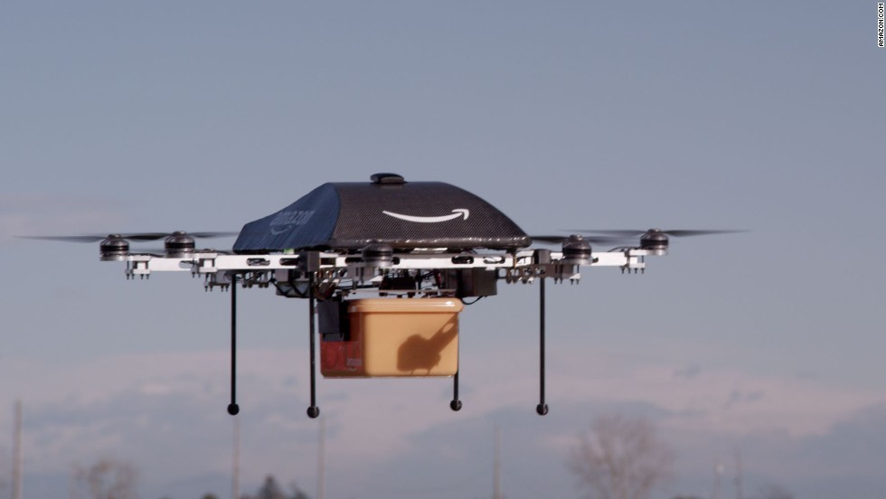
Amazonのドローン
2015年3月 米連邦航空局（ＦＡＡ）が条件付きで飛行実験を承認
2015年3月 Amazonがドローンを使った配達に関する特許を出願
2015年7月 Amazonがドローン飛行空域を提案
Notes:
Amazonは、ドローンを使って商品を配送するサービスを始める予定です。

Slide 15
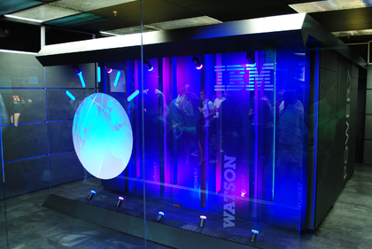
IBMのコグニティブ・コンピューティング
Cognitive
「経験的知識に基づく」
「認知の」
自ら学習し、考え、膨大な情報源からの大量のデータを瞬時に統合し、分析・回答できるシステム
Watson = 自然言語処理によるリアルタイム質疑応答システム
自然言語での質問を理解
文脈を含めて質問の主旨を理解
大量の情報の中から最適な回答を選択
医療診断支援
過去の判例の参照
コールセンター支援
Notes:
IBMは古くから人工知能研究に投資しており、WatsonはIBMの人工知能関連製品・サービスの統合ブランドです。
人間の医師は、如何に優秀でも、世界中で発表される医療関連の論文を全て読むことはできません。一方で、大量の情報を正確に記憶し、処理するのはコンピュータの独壇場です。質問者の質問内容を正確に把握し、真に必要な情報だけを適切に提示することができれば、医療判断の支援に役立つでしょう。
法律の分野もまた、ドキュメントの多さで知られます。新米弁護士の主な仕事は、過去の判例の検索だと言われています。この部分でもWatsonが支援できます。逆に言えば、Watsonによって下級弁護士の仕事は無くなる、ということもできます。
Watsonは日本の銀行でも採用が決まりました。目的は、膨大な顧客対応データを瞬時に検索し、コールセンターの担当者に過去の履歴や適切な解答を提示することです。
基本部分は質疑応答システムですが、これに音声認識や画像認識を組み合わせることにより、幅広い分野に適用できます。

Slide 16
スマートマシンの現実
もはや夢物語では無い
実用化は始まっており、どんどん進化している
あらゆる産業・ライフスタイルに影響
AIはマシンにおける「頭脳の革命」であり、
世の中に存在する全てのマシン/デバイスに適用可能
すぐにでも取り組むべき課題
スマートマシンへの流れからは逃れられない

Slide 17
人工知能
Notes:
17

Slide 18
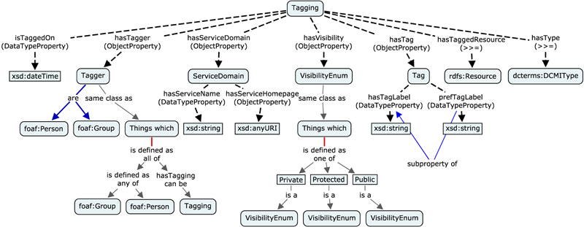
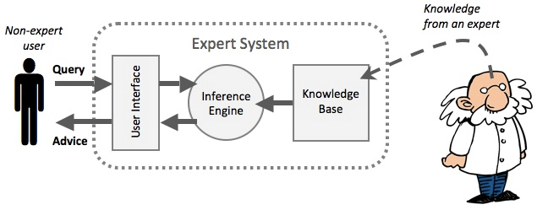
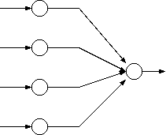
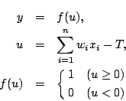
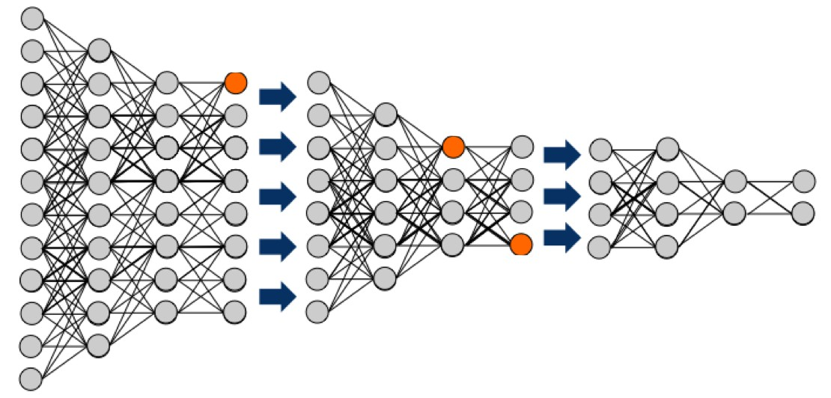
人工知能研究の歴史
人工知能の冬
人工知能の冬
1960年代 記号処理方式
記号処理のためのルールや数式をプログラム化し思考や推論など人間が行う情報処理を行わせる
1980年代
専門家の知識やノウハウをルール化し、コンピューターに処理を行わせる
2000年代 統計的アプローチ
膨大なデータをベイズ理論に基づく統計的手法で計算し自らルール生成し情報処理する
知的活動を再現
エキスパート
システム
インターネット登場
ビッグデータ・IoT
1950 1960 1970 1980 1990 2000 2010
メインフレーム登場
PC登場
ハードウェア性能向上
脳の活動を再現
1957年 パーセプトロン
脳の神経活動を数式モデル化しコンピューターに処理させる初歩的なニューラル・ネットワーク
2006年 ディープラーニング
脳科学の研究成果を取り入れより忠実に脳の神経活動を再現
Notes:
http://ascii.jp/elem/000/000/851/851380/

Slide 19
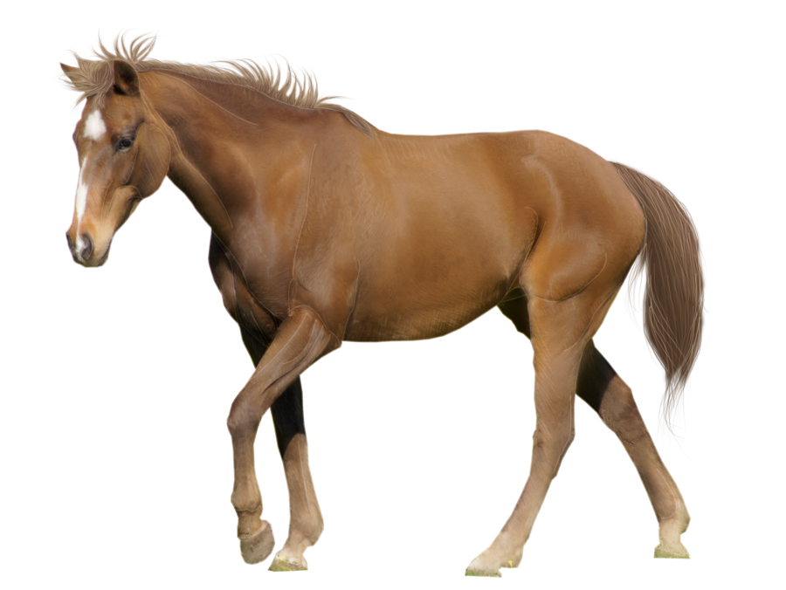
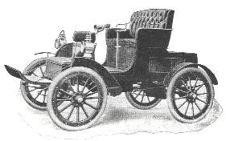
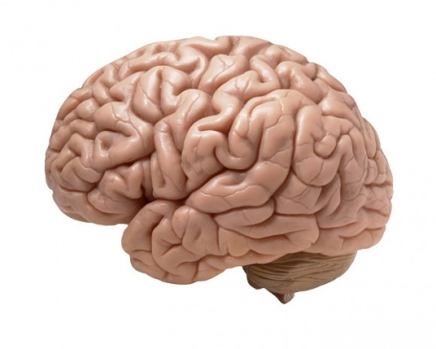
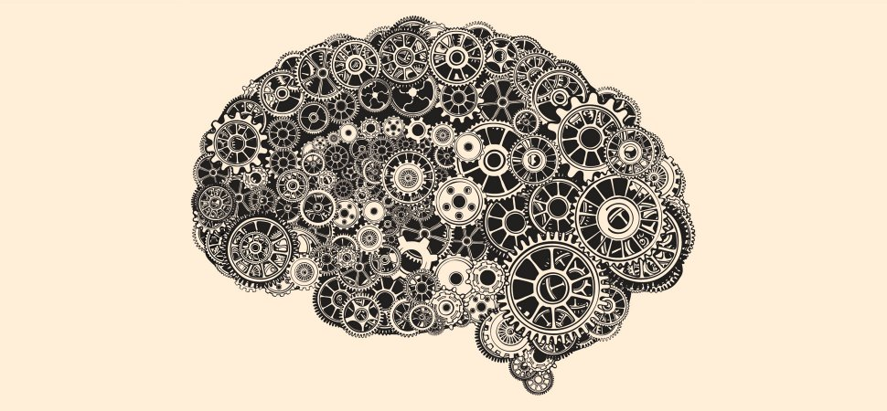
人工知能とは
人工知能（AI : Artificial Intelligence）
学習
情報から将来使えそうな知識を見つけること
推論
与えられた知識をもとに新しい結論を得ること
知能を使ってすることを機械にさせようとす取り組み
知的活動を再現
（弱いAI）
脳の活動を再現
（強いAI）
知能そのものをもつ機械を作る取り組み
Notes:
人工知能学会のサイト(https://www.ai-gakkai.or.jp/whatsai/AIwhats.html)には、以下の様な説明があります。
『「人工知能」とは何だと思うでしょうか？まるで人間のようにふるまう機械を想像するのではないでしょうか？これは正しいとも，間違っているともいえます．なぜなら，人工知能の研究には二つの立場があるからです．一つは，人間の知能そのものをもつ機械を作ろうとする立場，もう一つは，人間が知能を使ってすることを機械にさせようとする立場です．そして，実際の研究のほとんどは後者の立場にたっています．ですので，人工知能の研究といっても，人間のような機械を作っているわけではありません．』
前者のアプローチを「強いAI」、後者を「弱いAI」と言います。そして各々のアプローチについて、学習・推論などを組み合わせて研究が進められています。

Slide 20
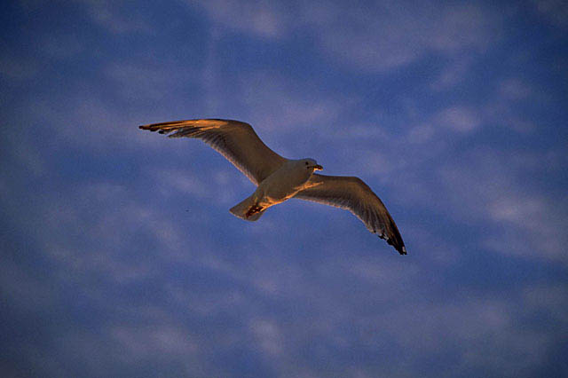
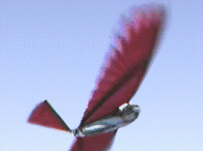
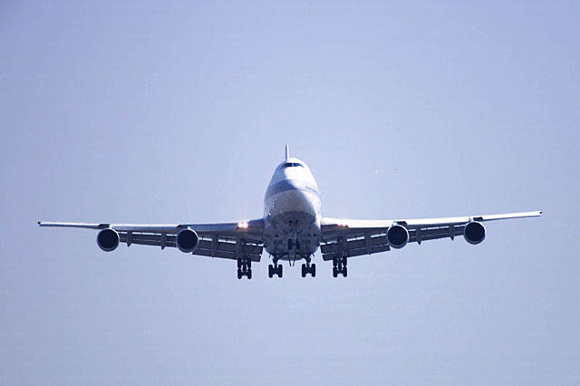
空を飛ぶ機械
鳥の動きを模倣
「飛ぶ」という機能
https://ja.wikipedia.org/wiki/オーニソプター
Notes:
例えば、人間は鳥を見て「鳥のように空を飛びたい」と考えました。
そこで、初期の飛行機械は、鳥の動きを模倣して作られました。鳥のような羽を持ち、鳥のように羽ばたく機械です。しかし、結果としてこれはうまくいきませんでした。
現在、皆さんが知っている飛行機は、鳥のようには羽ばたきません。しかし、空を飛ぶという「機能」を追求し、目的は果たしています。
一方、鳥の羽ばたきの研究は、鳥の生態や空を飛ぶメカニズムを知る上で有用です。人間は、鳥の研究を行い、現時点では鳥とは違うアプローチを使って、空を飛ぶという目的を果たしたのです。
強いAIと弱いAIの関係も、これに似ています。強いAIは、とにかく人間の脳を模倣し、動きを再現しようというアプローチです。これに対し、弱いAIは、中身がどうであれ、外から見て人のように考えたり、学習したりすることができれば良いという考え方です。
学術的には強いAIを研究する意味はありますが、工業的・商業的には、弱いAIで目的が果たせるのであれば十分、という考え方は成り立つのです。

Slide 21
二つの人工知能
知的活動を再現
（弱いAI）
ルールベース
エキスパート・システム
脳の活動を再現
（強いAI）
ニューラル
ネットワーク
Notes:
従来、機械は人が操作するか、手順を教えてその通り動かすものでした。しかし、AIは、自ら学習し、状況を把握し、判断できる能力を機械に与えます。
人工知能には、「知能があるように見せかけ、外から見ると人のように見える」と「脳の働きを模倣して人の知能を再現する」の２つのアプローチがあります。
前者は、あらかじめ「ルール」をたくさん用意しておく「ルールベース」です。例えば、人間の様に受け答えできるシステムを作ろうと思った場合、「こんにちは」と話しかけられたら、「こんにちは」と応える、「こんばんは」なら「こんばんは」など、様々な「ルール」を用意しておけば、受け答えを見る限り、それが人間なのかコンピュータなのかを見分けることはできません。しかし、実際にはコンピュータが「こんにちは」と「こんばんは」の意味を理解して使い分けているわけではありません。このため、人間生活の様々な場面で完璧な受け答えをするためには、膨大なルールが必要になります。
この分野では、1980年代に外国語翻訳者や医者、弁護士といった専門家のノウハウをルール化して組み入れた「エキスパート・システム」の実用化が試みられました。
これは例えば医師が患者を診察する際に、まずは患者の外見のチェックや体温を測ることによって初期の診断を行う事から、それらの判断基準を「ルール」として蓄えれば、医師の代わりになるシステムを構築できるのではないか、という考えから開発が進められたもので、様々な分野の専門家（＝エキスパート）の知識（ナレッジ）を集積することから、エキスパートシステムと呼ばれました。日本でも第5世代コンピュータとして研究が進められました。
しかし、このシステムは、この当時はうまくいきませんでした。エキスパートの知識は定型化できないことも多く、ルール化することが難しかったことに加え、ルールを作ることそのものが膨大な作業になったためです。ルールを人間が作らなければならないことが大きな問題でした。また、大量のルールを処理するためのコンピュータの処理能力も不足していました。
（ただ、このアプローチは現代では一部で実用化されています。特定の業務に特化してルールベースで業務プロセスを管理するBRMSというシステムです）
後者は、人の脳の仕組みを模倣して、機械に人のように学習させ考えさせようというものです。神経細胞（ニューロン）のつながりをモデルにするため、「ニューラル・ネットワーク」と呼ばれています。
これは人間の脳をモデルにしているため、理想的には人間の様に自分で様々な知識を学習し、仮説を立て、検証し、自律的に「考える」ことができるようになると考えられています。そうすれば、人がルールを教える必要はありません。ニューラルネットワークはルールベースと同じくらいの歴史を持っていますが、アルゴリズムの問題やコンピューティングパワーの制限から、つい最近までは使い物にならないと考えられていました。

Slide 22
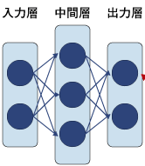
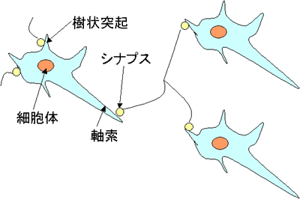
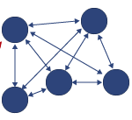
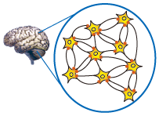
人間の脳を模倣したニューラルネットワーク
ニューラルネットワーク
人間の神経細胞
（ニューロン）
相互接続型
階層型
刺激１
刺激２
Notes:
人間の脳のメカニズムはまだまだ謎が多いのですが、脳が多数のニューロンの集まりであることは早くからわかっていました。
脳に刺激（視覚や聴覚など）を与えると、ニューロンが刺激されて他のニューロンに信号を伝えます。同じ刺激を繰り返し与えると、同じ経路で信号が伝わるようになります。これが学習による記憶のメカニズムと考えられています。
これをコンピュータ上でシミュレートしようとしたのがニューラルネットワークです。
ニューロンの歴史は古く、1943年に最初のモデルが考案されたといわれています。現在のニューラルネットワークの原型は1958年に発表されたパーセプトロンです。

Slide 23
エキスパートシステム (医療の場合)
大量の知識
経験
知識ベース
「もし・・・ならば・・・」
＊人間が手作業で入力＊
ルール化
症状
推論エンジン
結果としては失敗
ルール化のための手間が膨大
人間の持っている知識が多すぎる
ハードウェアの能力不足
エキスパート(専門家)
診断
Notes:
1980年代の人工知能研究において、実用化が期待されたのが、ルールと推論エンジンを使うエキスパートシステムでした。これは例えば医師が患者を診察する際に、まずは患者の外見のチェックや体温を測ることによって初期の診断を行う事から、それらの判断基準を「ルール」として蓄えれば、医師の代わりになるシステムを構築できるのではないか、という考えから開発が進められたもので、様々な分野の専門家（＝エキスパート）の知識（ナレッジ）を集積することから、エキスパートシステムと呼ばれました。日本でも第5世代コンピュータとして研究が進められました。
しかし、このシステムは、この当時はうまくいきませんでした。エキスパートの知識は定型化できないことも多く、ルール化することが難しかったことに加え、大量のルールを作成するのが困難だったからと言われています。
ただ、このアプローチは現代では一部で実用化されています。特定の業務に特化してルールベースで業務プロセスを管理するBRMSというシステムです。

Slide 24
統計的手法
機械学習
Notes:
24

Slide 25
機械学習とディープラーニング
知的活動を再現
（弱いAI）
ルールベース
エキスパート・システム
IBM
(Watson)
統計的
アプローチ
機械学習
Google
Amazon
Microsoft
ベイズ統計
脳の活動を再現
（強いAI）
ニューラル
ネットワーク
ディープ
ラーニング
Notes:
ルールベースの欠点を補うために採用されたのが、統計処理による機械学習です。人間がいちいちルールを作るのではなく、膨大なデータを統計的に処理して、データ間の関連性を推論し、確率を算出します。
例えば、「日本の首都」と「東京」の関係を見つけ出し、「日本の首都が東京である確率は99%」といったルールを自動的に生成しようというものです。この統計処理に採用されたのが、ベイズ統計です。
一方、ニューラルネットワークにも大きな進歩がありました。2000年代に入って新たなアルゴリズムである「ディープラーニング」が実用化され、さらにクラウドによるコンピューティングパワーの獲得、そしてビッグデータが進歩を後押ししました。このディープラーニングを機械学習と組み合わせた研究が、現在の最先端と言われています。
強いAIの分野でも研究は進んでいますが、ディープラーニングを使っても脳の活動の再現は難しく、この分野の研究はもう少し時間がかかりそうです。なにより、脳の仕組みがまだわかっておらず、コンピュータの上に構築された人格を人間と認めるべきか、など、様々な問題があります。

Slide 26
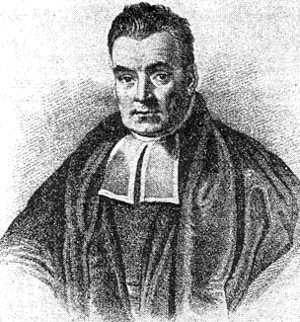
ベイズ統計とは
トーマス・ベイズ
(1702-1761)
イギリスの長老派の牧師・数学者
(Wikipedia より)
ベイズの定理
不特定の条件下における特定の事象の発生確率を予測
＝過去の事象を考慮に入れながら、新しいデータが入るに応じて確率を計算し直す
ベイズ確率
ベイズ主義による「確率」の考え方
複数の命題の各々の尤もらしさ（あるいはその根拠となる信念・信頼の度合）を確率値と見なす、主観確率理論の一つ
ベイズ推定
ベイズの定理を応用した推定手法
時間や地域でパラメーターが変化するデータにおいて“当てはまりの良い”推定結果を得ることができる
ベイズ統計学
確率の計算に「事前確率」という考え方を取り入れ、事前確率に「個性」、たとえば、曖昧な「経験」や「勘」や「常識」を取り込める。これにより、従来の確率論では取り扱うことが難しかった、さまざまな統計事象の分析が可能になった。
Notes:
http://wired.jp/2001/04/23/%E4%BA%BA%E5%B7%A5%E7%9F%A5%E8%83%BD%E3%81%A8%E3%82%B3%E3%83%B3%E3%83%94%E3%83%A5%E3%83%BC%E3%82%BF%E3%83%BC%E3%81%AE%E6%9C%AA%E6%9D%A5%E3%82%92%E6%8F%A1%E3%82%8B%E3%80%8E%E3%83%99%E3%82%A4%E3%82%BA/
ベイズの死後、1763年に出された論文の中で、ベイズは、不特定の条件下における特定の事象の発生確率を予測する全く新しい統計技法、『ベイズの定理』を説き明かした。これは、過去の事象を考慮に入れながら、新しいデータが入るに応じて確率を計算し直すことができるというものだ。
http://www.anlyznews.com/2012/01/blog-post_31.html
ベイズ推定とは、ベイズの定理を応用した推定手法だ。端的に理解するためには、最尤法に事前確率を導入している事だけ覚えれば良い。これで哲学的議論を全て回避してベイズ推定を把握することができる。ベイズ推定の利点は、事前確率の導入によって、時間や地域でパラメーター（説明変数の係数）が変化するデータにおいて“当てはまりの良い”推定結果を得ることができる事だ。
http://www.slideshare.net/hoxo_m/5-28064011
5分で分かるベイズ確率
コインを投げるときに、表か裏かは1/2の確率です。これは、それまで10回投げて10回とも表が出た場合でも、次に表が出る確率は1/2で変わりません。
ある商店街で、通りかかる人が男か女かの確率は1/2と予想されます。しかし、10人が通って全員が女性だった場合、次に通るのは女性の確率が高いと思いませんか？
平日の日中などでは、女性が通る確率が高いと予想できます。そのような場合に、過去のデータを元に次に起こることの確率を修正していくことができるのがベイズ確率の特徴です。
純粋に学術的に言うと、これは確率では無い、という意見もあるようですが、現実の問題に適用する場合に、より柔軟に対応できるため、最近ではベイジアンが増えています。
http://newsbiz.yahoo.co.jp/detail?a=20131220-00010001-biz_sbcr-nb
ベイズの理論の数学的な特徴は、確率の計算に「事前確率」という考え方を取り入れることを認めたことです。ベイズ統計は、この事前確率に「個性」、たとえば、曖昧な「経験」や「勘」や「常識」を取り込めるのです。これにより、従来の確率論では取り扱うことが難しかった、さまざまな統計事象の分析が可能になったのです。

Slide 27
ルールベースと統計アプローチによる「機械学習」
ルール設定・生成
経験の蓄積
ルール設定
推論
統計的アプローチを使った機械学習
学習
アルゴリズム
統計解析
ビッグデータ
ルールを
自動生成
Notes:
機械学習の例を一つあげてみましょう。
オンライン・ショップで「こちらの商品もいかがですか？」と表示されることがあります。これは、「レコメンデーション」機能と呼ばれています。
この機能は、オンライン・ショップの担当者が「Aと言う商品とBという商品は関連があるから、Aを買った人は、Bも買う確率が高い」と考え、「Aを検索した人にBを薦める」というルールを登録しておくことで実現できます。このようなルールをたくさん用意しておけば、いろいろな商品に対してレコメンデーションできるようになります。このアプローチが、「ルールベース」です。
しかし、Aを買う人はBも買う確率が高いというのは、担当者の思い込みかもしれません。実はCを買う人の割合のほうが、もっと高いかも知れません。こういった場合、オンライン・ショップの過去の取引データを統計解析して、AとBを一緒に買った人の割合とAとCを一緒に買った人の割合を比較し、割合の高い方をルールにすれば、レコメンデーションの効果も上がります。
ただ、この方法は、商品数が多くなると大変な作業になります。そこで、これをコンピュータにやらせてしまおうというのが、統計処理による「機械学習」の考え方です。過去のデータを自動的に解析させ、有効と思われる関連性が見つかったら、それをルールとして自動生成するのです。人間が介在するよりも遙かに効率があがります。これは、どのように学習を進めるかを人間が考え、商品間の関連のようなパラメータを自動的にリファインしていく考え方で、コンピュータ将棋などにも活用されています。
機械学習では、元になるデータが多ければ多いほど、学習の精度は上がります。そのために必要な大量のデータは、モバイルデバイスやIoTが生み出すビッグデータを利用します。
このやり方は、レコメンデーション以外にも使われています。例えば、スマホの音声認識などでは、日々ユーザーが利用する毎にデータが蓄積され、どんどん認識精度が上がっています。機械翻訳の場合、日英仏の同じ文書を機械に読み込ませ、「私は貴方を愛しています。」、「I love you.」、「Je t'aime.」が同時に出てくる確率が統計的に高いことを割り出し、これらは、同じ意味と考えてもいいだろうと解釈する手法です。本当に意味を解釈しているとは言えませんが、実用性は高く、論文試験の評価、医療における診断、訴訟文書の分析など様々な分野で実用化されています。
完全な白紙状態から学習を行うことはまだ研究段階ですが、ディープラーニングの手法を使って機械学習を強化するアプローチは、既に様々なサービスで利用され始めています。これまでにもご紹介した音声認識などでは、ユーザーが音声認識を使えば使うほど、サーバーにはデータが蓄積され、それを元に機械学習することにより、精度はどんどん向上します。精度が向上するとさらに利用者が増え、データが増え、精度が向上するというプラスのスパイラルになっているのです。

Slide 28
統計的手法を使った自動翻訳
これまでの自動翻訳
Google翻訳
大量の翻訳済みドキュメント
学習
辞書
文法
翻訳ルール
統計的手法

Slide 29
ニューラルネットワーク
ディープラーニング
Notes:
29

Slide 30
人間の脳を模倣したニューラルネットワーク
ニューラルネットワーク
人間の神経細胞
（ニューロン）
相互接続型
階層型
刺激１
刺激２
Notes:
統計処理による機械学習では、「学習の進め方（学習モデル）」を最初に人間が教える必要がありますが、機械が人間の脳と同じ振る舞いをすれば、その必要もなく、自分で学習し考えることができます。人間の脳の仕組みを模倣して、人間と同じように考えることのできるマシンを作るという人工知能研究のアプローチです。
人間の脳のメカニズムはまだまだ謎が多いのですが、脳が多数のニューロンの集まりであることはわかってきました。脳に刺激（視覚や聴覚など）を与えると、ニューロンが刺激されて他のニューロンに信号を伝えます。同じ刺激を繰り返し与えると、同じ経路で信号が伝わるようになります。これが学習による記憶のメカニズムと考えられています。
これをコンピュータ上でシミュレートしようとしたのがニューラルネットワークです。
ニューロンの歴史は古く、1943年に最初のモデルが考案されたといわれています。現在のニューラルネットワークの原型は1958年に発表されたパーセプトロンです。

Slide 31
ニューラルネットワークを進化させたディープニューラルネットワーク
人間の神経細胞
（ニューロン）
ニューラルネットワークの基礎になっているパーセプトロンは、視覚の機能をモデル化したもので、画像認識などのパターン認識のために開発された
ニューラルネットワーク
相互接続型
階層型
ディープニューラルネットワーク
Notes:
しかし、人間の脳をシミュレートして、考えるコンピュータを作ろうとするニューラルネットワークは、一時期研究が停滞していました。そもそも人間の脳のメカニズムそのものが、現在でもまだ完全に解明されたわけでは無いのです。しかしここ数年、このアプローチが改めて注目を集めています。ニューラルネットワークを進化させた、ディープラーニングが発表されたためです。
初期のニューラルネットワーク研究は、ニューロンを相互に接続した相互接続型や、3層構造になっている階層型が研究されていましたが、うまく人間の脳の働きをシミュレートできませんでした。ニューラルネットワークを進化させたディープニューラルネットワークは、階層型をさらに発展させた構造で、ニューラルネットワークの欠点を補うことができると期待されました。1979年に日本の研究者（福島邦彦のネオコグニトロン）によって考案されましたが、当時はハードウェア性能が十分ではなく、実用化に至りませんでした。それが2000年代になって見直され、現在のディープラーニングの基礎になっています。トロント大/Googleのヒントン博士などが先端を走っています。
http://itpro.nikkeibp.co.jp/atcl/column/14/090100053/091800010/?ST=bigdata&P=5
統計的な手法を使った機械学習では、そもそもの「学習の進め方」を最初に人間が指示する必要がありますが、ディープラーニングを発展させてゆくと、システムが勝手に学習を進めることができるようになると期待されています。

Slide 32
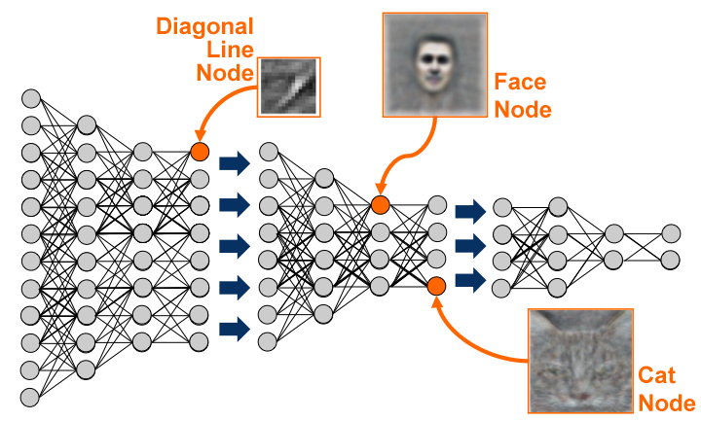
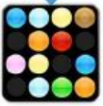
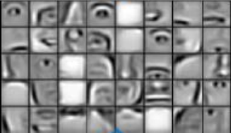
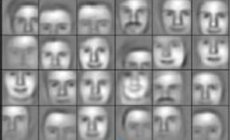
ディープラーニング
画素入力
点から線
線から輪郭
輪郭から部分
部分から全体
Notes:
例えば、画像であれば、点から線、線から輪郭、輪郭から部分、部分から全体のイメージへと概念がより高次元へと段階的に引き上げられてゆきます。換言すれば、「学習が徐々に深められる」と言ってもいいでしょう。この意味から「ディープラーニング」とばれています。
この方式は、人が設定したルールや学習モデルに沿って判断するのではなく、それ自体をコンピュータが学習して作り出すものです。つまり、「人には理解できない方法で判断する」とも言えます。どんなふうに考えたのか、人には分からないが正しい答えを導き出したということになるのです。
これまでとは全く違うコンピュータの出現と行っても言い過ぎではないでしょう。

Slide 33
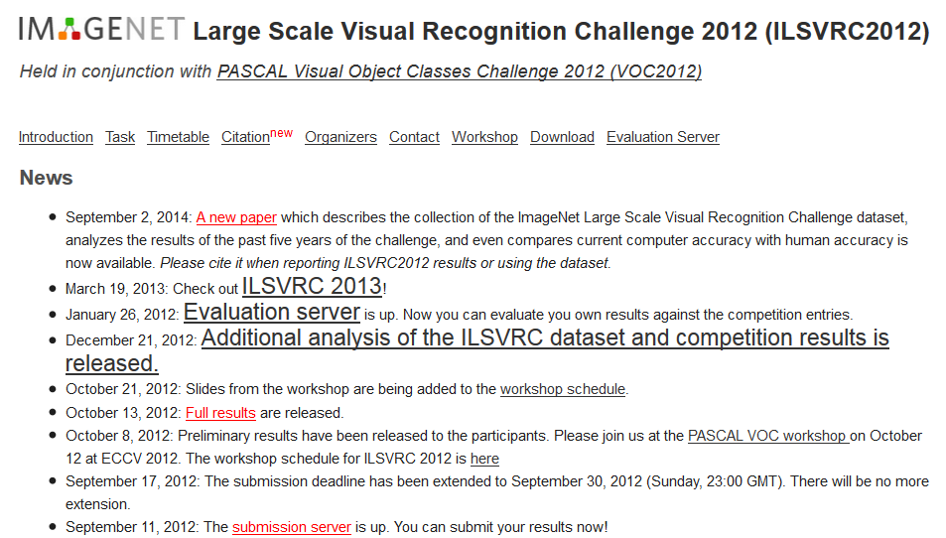
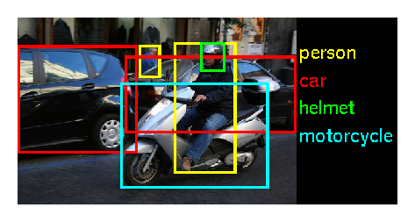
画像認識の人工知能コンテスト
2012年のILSVRCでDeep Learningが圧勝

Slide 34
ディープラーニングの適用分野
Notes:
http://wazalabo.com/wp-content/uploads/2014/09/20140905_seminar_1_xc.pdf

Slide 35
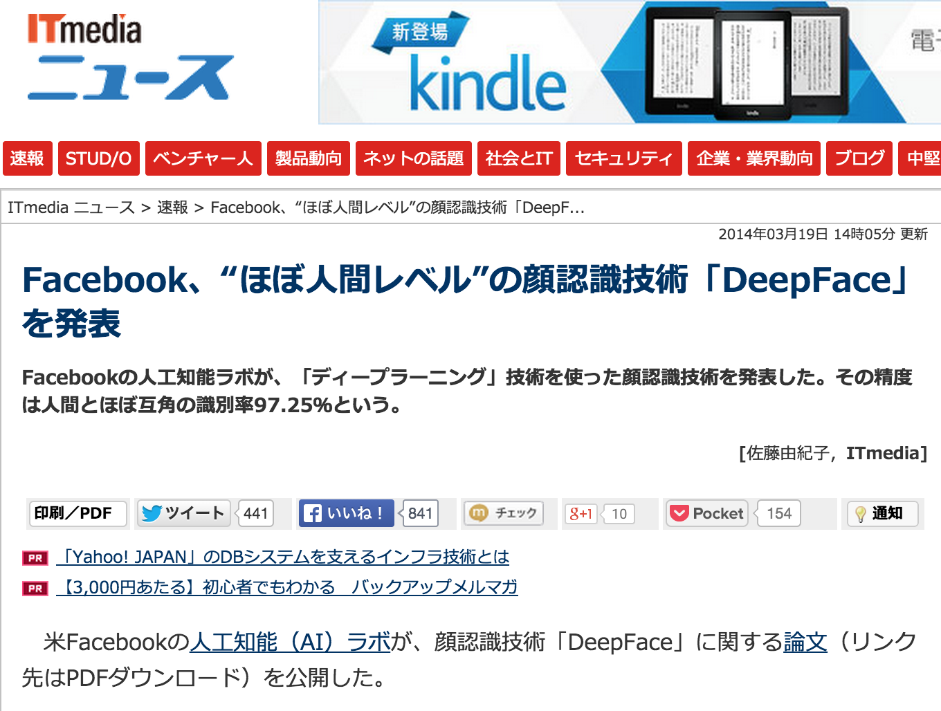
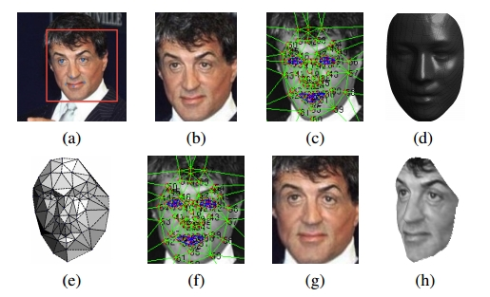
ディープラーニングの成果

Slide 36
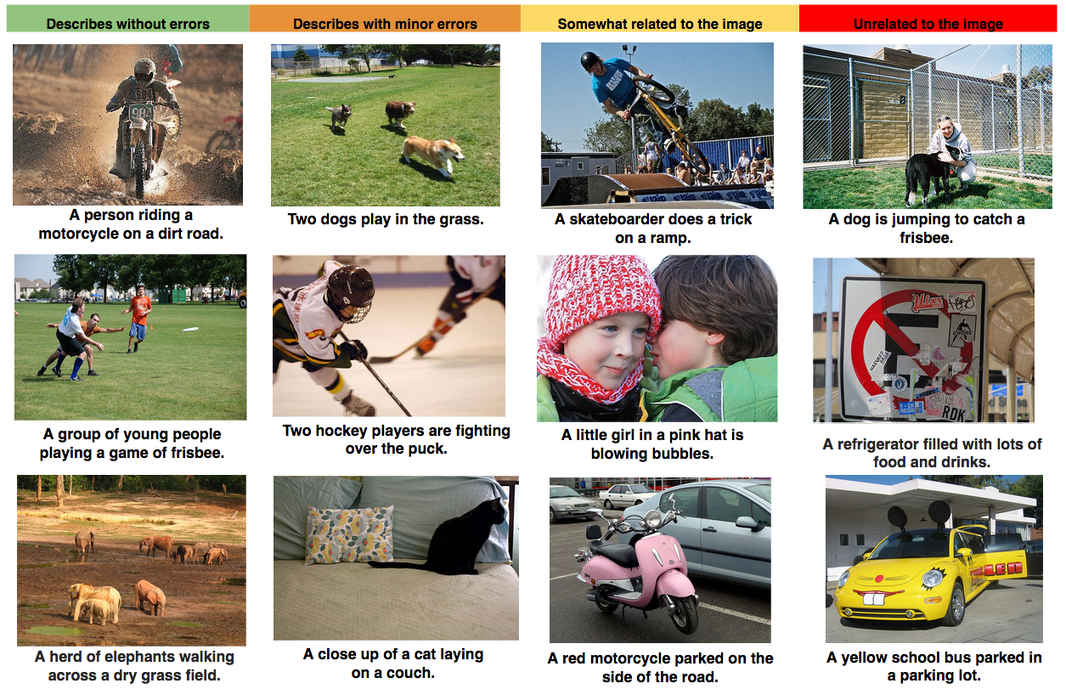
ディープラーニングの適用事例

Slide 37
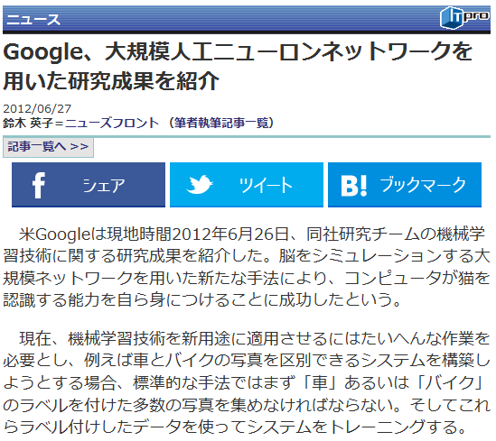
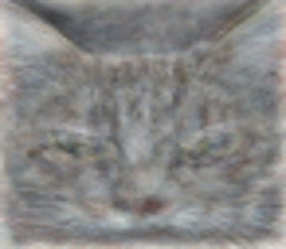
Google の「猫」
ビッグデータを制する者がAIを制する
Notes:
ディープラーニングとビッグデータによって、機械学習の可能性が飛躍的に高まりました。人間のように学習し、考えるコンピュータの実現に大きく近づいたのです。
この分野は最先端の研究に属するため、各社がどのような研究を行っているのかは、なかなか表に出てきませんが、2011年にIBMのWatsonがクイズ番組で優勝し、2012年にはGoogleがディープラーニングによってコンピュータに猫の画像を認識させることに成功しました。これらは人間のサポート無しに、純粋にコンピュータだけで学習が可能であることを示した、画期的な研究成果です。
Googleの場合には1,000台のサーバー(16,000コア)を使い、3日間かけて1,000万枚の画像を使って学習を行った結果だそうですが、人間の脳には1000億以上のニューロンがあると言われており、完全に脳をシミュレートするのはまだまだ先のことになるでしょう。
しかし、脳を完全にシミュレートできなくても、記憶容量や処理速度は人間を遙かに凌駕しており、用途を絞って考えれば、ディープラーニングは、既に充分実用化の段階にあると言って良いでしょう。もともとニューラルネットワークは並列処理に向いており、サーバーを大量に並列化したクラウド環境にも向いていると考えられます。今後様々な分野でディープラーニングが利用されていくでしょう。

Slide 38
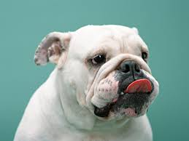
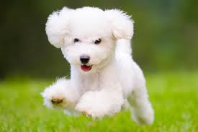
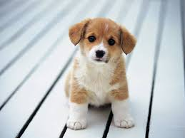
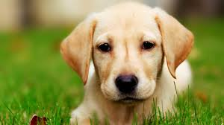
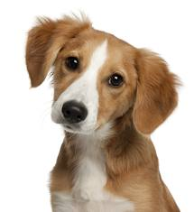
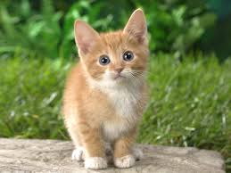
教師あり学習と教師なし学習
教師あり学習
これは “dog” です
これは “cat” です
これは “bird” です
学習
未知の画像
推論
dog :15%
cat : 95%
bird : 2%
教師なし学習
学習
未知の画像
推論
概念
概念
概念
Notes:
例えば、cat、dog、birdの違いを識別できる人工知能を実現する場合を考えてみましょう。
人間が、それぞれに相当する写真をあらかじめ分類してコンピュータに読み込ませます。大量の写真を使って、これを繰り返すことで、cat、dog、birdを区別する基準を人工知能に作らせるのです。そこに未知の写真を読ませ区別させようとすると、自ら作った評価基準に照らし合わせて、「catである可能性が最も高い」と判断し、「cat」と回答します。これが「教師有り学習」です。
これに対し、「教師無し学習」では、cat、dog、birdの区別なく、大量の写真を読み込ませることで、それぞれを区別する「概念」を自ら創り出させます。未知の写真を読み込ませると、自ら作った「概念」に照らし合わせcatに相当すると判断します。名前を答えさせるためには、人間がそれを教えなくてはなりませんが、「概念」を創り出すことは、人工知能自身が自ら行うのです。
参考URL
http://itpro.nikkeibp.co.jp/atcl/column/15/021000025/021200002/?ST=bigdata&P=4

Slide 39
人間と同じように学習するコンピュータ
人手
経験の蓄積
ルール設定
推論
一部人手
学習
アルゴリズム
統計解析
ビッグデータ
ルールを
自動生成
完全自動
ビッグデータ
ディープラーニング
アルゴリズム
ルールを
自動生成
Notes:
ディープラーニングにより、人間の手を借りずに自ら学習し、答えを見つけ出すことのできるコンピュータが実現できるかも知れません。

Slide 40
ニューラルネットワークのハードウェア化
ニューラルネットワーク
クラウドでシミュレーション
チップ化
Notes:
これまで見てきたように、弱いAIの分野では大きな進展が見られています。産業界としては、強いAIだろうが、弱いAIだろうが、役に立てば良いのです。
強いAIの分野では、まだ大きな成果は上がっていません。ディープラーニングは大きなブレークスルーですが、クラウドの処理能力を持ってしても、人間の脳には及ばないのです。
しかし、ディープラーニングの有効性が確認されたため、専用のハードウェアも研究されています。2014年、IBMは4,000個のニューロンを集積した半導体チップを試作しました。
専用チップにより、クラウドを使うよりも高速に脳のシミュレーションを行う事ができます。こうした取り組みと、増える一方のビッグデータにより、人工知能は今後も加速度的に進化していくと考えられます。

Slide 41
AIの未来
Notes:
41

Slide 42
実用化の段階に入った人工知能
IBM Watson
質問応答システム
質問者の質問を理解 (自然言語解析) し、過去の膨大なデータから回答を探し出して提示する。音声認識と組み合わせることも。
Apple Siri
Google Now
パーソナル
アシスタンス
ユーザーが音声で入力した内容を解析 (音声認識＋自然言語解析) し、最も適切な回答を選び出して提示する。
Google Translator
Bing Translator
Skype Translator
翻訳
過去の翻訳データを統計処理して適切な翻訳を行う。Skype Tlanslatorは音声認識と組み合わせたリアルタイム通訳。
自動運転車
画像検索
ビデオ監視
画像認識
自動運転車の実現、画像を認識してキーワードを付けて検索、画像に自動的にタグ付け、自動車のナンバーや人の顔などを認識するなどの活用。

Slide 43
実用化の段階に入った人工知能
Notes:
[ハフポスト記事]
みずほ銀行と日本IBMは11月6日、人工知能コンピューター「Watson（ワトソン）」を利用して、顧客からのコールセンターなどへの問い合わせにタイムリーに回答する世界初のシステムを導入すると発表した。
導入されるのは、問い合わせをしてきた利用者とオペレーターとの会話をシステムが聞き取り、Watsonが適切な回答を見つけるというもの。みずほ銀行の担当者はハフポスト日本版の取材に対し「オペレーター人員が必要無くなるわけではないが、1回の対応時間が平均30分から8分に大幅に短縮できる」と述べた。来年からの導入を検討しているという。
新システムの肝となるのは、音声認識の技術だ。利用者がオペレーターに「パスワードが分からない」などと話すと、システムが自動的に音声を文字データなどに変換する。
これまでは、利用者の話をオペレーターがキーボードなどで入力し、膨大な回答例データの中から手作業で検索を行っていたため、データを打ち込む時間はもちろん、どの回答が適切かを選択することにも時間がかかっていた。
しかし、新システムではリアルタイムに会話をデータ化し回答例を検索。さらに、過去の問い合わせの内容などから、最適な回答の案を優先的に表示させる機能も盛り込み、時間短縮をはかる。
みずほ銀行の担当者は、問い合わせの受け答え音声データを文字データなどに変換して蓄積させることで、サービスの質の向上や、新サービスの企画立案などにも役立てられると述べた。
なお、三井住友銀行も5日、コールセンターの対応にWatsonを利用すると発表しているが、音声認識の技術は使わず、オペレータが回答例データを検索するシステムに導入するという。

Slide 44
機械学習サービスをクラウドで提供
Amazon
IBM
Amazon Machine Learning
アルゴリズムやワークフローをパッケージ化
フルマネージドのMLサービス
二項分類、多項分類、回帰の３モデル
Watson Analytics
クラウド型ビッグデータ解析ソリューション
Watson Zone
Bluemix上でWatson APIやWatsonアプリケーションのサンプルコード、トレーニングキットなどの開発リソースを提供
Watson Personality Insights Service
Bluemix上でWatsonサービスを提供
Google
Microsoft
Google Prediction API
RESTful インターフェースを通じて Google の機械学習アルゴリズムを利用できる、データの分析と予測のための API
Azure Machine Learning
UIを使ったフローチャートスタイルのデータフロー
R, Hadoopとの統合
Cortana Analytics Suite
ビッグデータの保存、管理、分析、機械学習、表示の一連の機能を統合したMicrosoft Azureの新サービス
Notes:
Amazon=手軽に利用できるが、細かいチューニングは難しい
IBM=サードパーティがWatsonをサービスとして利用できるよう環境が整っている
Google=APIとしての提供なので、利用者側もある程度作り込みが必要
Microsoft=RやHadoopとの連携、UIの作り込みなど、使いやすい印象

Slide 45
人工知能はリスク？
Notes:
http://www.techworld.com/news/operating-systems/stephen-hawking-warns-computers-will-overtake-humans-within-100-years-3611397/

Slide 46
AIの研究開発に思慮分別を呼びかける公開書簡
ホーキング博士、イーロン・マスクなどが署名

Slide 47
人工知能は人類にとって脅威となるのか?
意味を理解しているわけでは無い
統計的機械学習においては、AIは意味を理解しているわけではなく、ただ単に教えられたことを処理し、計算結果を返しているだけ
人間の脳の仕組みがわかっていない
そもそも、人間の脳の仕組みがわかっていないため、仕組みを真似ようにもそれが正しいかどうかわからない。現在は「こうだろう」という予測に基づいてコンピュータをとにかく回している段階
予測を超えて進化する可能性も
しかし、ポテンシャルは高く、予測を超えて進化する可能性も無くは無い
今すぐ、あるいは数年のうちに人間の脅威となる可能性は少ない
しかし、可能性を常に意識し、暴走などに気をつける

Slide 48
あなたはどう思いますか?
コンピュータが人間の仕事を奪う?
コンピュータは人間を滅ぼす?
2045年にコンピュータは人類を超える?
あなたは/あなたの会社は AI にどう向き合いますか?

Slide 49
参考
エキスパートシステムの子孫
BRMS
Notes:
49

Slide 50
エキスパートシステム
大量の知識
経験
知識ベース
「もし・・・ならば・・・」
＊人間が手作業で入力＊
ルール化
症状
推論エンジン
結果としては失敗
ルール化のための手間が膨大
人間の持っている知識が多すぎる
ハードウェアの能力不足
診断
Notes:
1980年代の人工知能研究において、実用化が期待されたのが、ルールと推論エンジンを使うエキスパートシステムでした。これは例えば医師が患者を診察する際に、まずは患者の外見のチェックや体温を測ることによって初期の診断を行う事から、それらの判断基準を「ルール」として蓄えれば、医師の代わりになるシステムを構築できるのではないか、という考えから開発が進められたもので、様々な分野の専門家（＝エキスパート）の知識（ナレッジ）を集積することから、エキスパートシステムと呼ばれました。日本でも第5世代コンピュータとして研究が進められました。
しかし、このシステムは、この当時はうまくいきませんでした。エキスパートの知識は定型化できないことも多く、ルール化することが難しかったことに加え、大量のルールを処理するためのコンピュータの処理能力も不足していたからです。
（ただ、このアプローチは現代では一部で実用化されています。特定の業務に特化してルールベースで業務プロセスを管理するBRMSというシステムです）

Slide 51
BRMSとは
Business Rules Management System
ビジネス上の様々なルールをプログラム化せずにシステムに実装
プログラム
BRMSシステム
(ルールエンジン
推論エンジン)
ルール
ルールベース
(ルールリポジトリ、
ナレッジベース)
プログラム化＝ハードコード
・ルールをソフトウェア仕様として
定義しなおす必要がある
・コーディングが必要
・ルール追加・修正のたびにテスト
が必要となる
ルールベース＝BRMS
・ルールを自然言語に近い形で記述
・担当者がルールを作成できる
・ルールの齟齬などをシステムが自動チェック
・コーディングの必要無し
・都度テストを行う必要無し

Slide 52
ビジネスルールとは？
ビジネス運用上の様々なポリシー、規約、制約
保険加入の審査
携帯電話の料金・割引プラン
金融業における与信審査
社内決済、稟議条件など
ビジネスルールの特徴
ビジネス環境によって様々に変化する
期間限定
企業の企画・営業部門が適宜決める
ビジネスルールの問題
様々な条件をいちいちプログラミングするのは大変
改変の都度テストが必要になる

Slide 53
ルールベースシステムの源流
エキスパートシステム（1970年代）
人工知能研究の一環として実用化されたシステム。人間の専門家が特定分野の専門知識に基づいて推論を行い、複雑な問題を解決する過程をエミュレートし、問題の分析結果を提供し、利用者の行動を導く指針を与える。
特定の分野の問題についての情報を蓄積したルール群と、それらをベースに推論を行う推論エンジンから構成されるプログラムであり、通常のプログラミングのようにソフトウェア開発者が設定した手続きに従うわけではない。
適用分野
会計、医療、プロセス制御、金融サービス、製造業、人事など
問題点
専門家の知識は定型化できないことが多い
問題をかなり限定しないとうまく機能しない
推論エンジンの能力不足
第5世代コンピュータプロジェクト
１９８２年、通産省の肝いりで開始された国家プロジェクト。米国主導の汎用コンピュータの流れを大きく変えるべく、より人間にとって使いやすい並列推論マシンを独自に生み出していこうという試み。

Slide 54
ビジネスルールの例 (携帯電話の料金プラン)
申込書審査
新規契約か？
2台目以降は50%割引
同一家族か？
家族間は通話料無料
学生か？
学生は基本料金50%割引
夏休み期間か？
夏休み中は20%割引
2台目か？
2台目割引とは併用不可

Slide 55
BRMSのメリット
担当者が自然言語に近いコマンドを使ってルールを追加・修正・削除できる
プログラミングの必要が無い
仕様書化の必要が無い
BRMSシステムがルールのコンフリクトなどをチェック
期間の設定などができる
ビジネスルールをプログラムの外に出すことができる
ルールの変更があれば迅速に対応できる
いちいちテストする必要が無い
ルールを追加していくだけでシステム構築ができる
従来型のプログラミングは必要無し
ルールを一つ入れた時点で稼働開始

Slide 56
ルールを追加していくだけでシステムをアップデート・維持できる
申込書
携帯電話契約のルール
2台目以降割引（2台目以降は基本料金割引）
家族割引（同一家庭で利用の場合には通話料金無料）
学生向け割引（学生は基本料金を50%値引き）
夏休み限定割引（7-8月の2ヶ月間に契約した場合には基本料金を20%OFF）
夏休み限定割引は2台目以降割引とは併用不可
Good
NG

Slide 57
捕捉資料
Notes:
57

Slide 58
スマートマシンを実現させる４つのテクノロジー
ビッグデータ
ハードウェア
知識源
脳
スマートマシン
感覚器・手足
ネットワーク
アルゴリズム
神経系
賢さ
Notes:
スマートマシンは、次の４つのテクノロジーが、実現を可能にし、その進化を牽引しています。
ビッグデータ：インターネットの普及と共に、膨大なデジタル・データが日々生みだされています。スマートフォン、ソーシャルメディア、そしてIoTの普及は、日常生活や社会活動などの現実世界のデジタル・データ化を加速し、拡大させています。こうして集められたデータは、ビッグデータとも言われ、現実世界の様々な事象がデータとして取り込まれたもので、スマートマシンの知識源となっています。
ハードウェア：ハードウェアの高性能化とコスト低下は、膨大かつ急激に増え続けるビッグデータを格納する受け皿として、さらにこれを分析する巨大な計算資源として使われています。スマートマシンの脳とも言えるものです。
また、センサーやコンピュータの小型・高性能・低価格化は、ウェアラブルやロボット、IoTを普及させる要件となります。それらが、現実世界のデータを収集する感覚器として、また、作られた情報を利用する手段になります。
アルゴリズム：機械学習やディープラーニング、神経言語プログラミングなどのアルゴリズム（計算の手法や手順）が開発され、状況の分析や判断、最適なルールの生成や解釈など、自律的行動に必要な知識を生成します。スマートマシンの賢さを支えています。
ネットワーク：高速・大容量のネットワークは、膨大なデータを収拾し、その結果をフィートバックするために欠かせません。さらに近接通信技術により、ウェアラブルとモバイル、あるいは、センサーが埋め込まれたモノが低消費電力で効率よくつながる仕組みができあがりました。スマートマシンの神経系といえるものです。

Slide 59
スマートマシンが実現しようとしている世界
人間にしかできなかったこと
人間にはできなかったこと
作業の効率化
能力の拡張
置 換
支 援
助 言
強 化
運転手
工場作業者
兵士
音声認識
文脈理解
検索代行
知識蓄積
関係付け・解釈
選択・判断
観察・監視
介助・補助
能力強化・補完
Notes:
スマートマシンはふたつのことを実現しようとしています。ひとつは、「人間にしかできなかったこと」を代替し効率化すること、もうひとつは、「人間にはできなかったこと」を可能にし、人間の能力を拡張することです。
前者は「置換」と「支援」です。自律走行車がトラックやタクシーの運転手を、作業用ロボットが工場の作業員を、自律型無人機が兵士を置き換えてくれます。また、音声を認識し、言葉の意味や文脈を解釈し、検索やプログラム操作を代替してくれるでしょう。
後者は、「助言」と「強化」です。人間には一生かかっても読み尽くせない膨大な医療文献や法律文書を読み、これを分析し、最適な解釈や判断基準を示してくれます。また、膨大な物質の組合せを検証し、遺伝子やタンパク質の合成メカニズムを探り、これまでに無かった薬や個人に最適化されたカスタムメイドの薬を創り出してくれるでしょう。また、スマートマシンによって創られた新しい知識や解釈、最適化されたルールが、機械を制御し自ら状況を判断して行動する自律化を実現します。
人間の能力不足を補い強化もしてくれます。例えば、障害者や高齢者の筋力や認知能力を補完し日常生活を快適なものに、言葉の異なる人同士がリアルタイム対話し、意思疎通が図れる世界が実現するでしょう。
その一方で、「人間にしかできない」と考えられていた仕事を、低コストでミスなく効率よくこなせる機械の出現は、これまでの職業をなくしてしまうかも知れません。しかし、これらをうまく使いこなし、「人間にはできなかったこと」ができるようになれば、人々の生活はますます豊かで快適になるでしょう。まさに人間の知恵が求められています。

Slide 60
マン・マシン・インターフェイスとしてのスマートマシン
ネットで注文
クラウド
人工知能
人がピックアップ
人が配送
ビッグ
データ
工場内ロボット
自律走行車
Notes:
スマートマシンが実現しようとしていることを別の視点で捉えてみると、それは、コンピュータが人と関わるところ、すなわちマン・マシン・インターフェイスあるいは、ユーザー・インターフェイス（UI）を拡張することです。
コンピュータが、どれだけ高速・高性能になっても、人工知能がどれほど賢くなっても、人との接点が、液晶画面しかなければ、コンピュータにできることは限られてしまいます。
ところが、先に紹介した倉庫用ロボットや荷物配送用の無人ヘリコプター、自律走行車は、人がショッピング・サイトで商品を注文すると、倉庫内の商品の場所を自分で探して、荷揃えしている人にこれを運び、人工知能を使って選択された最適経路を自分で走行し、お客様にとどけることまでやってくれます。また、商品の到着時間をスマートフォンに音声で問いかければ、その言葉の意味を理解し、必要な情報を探し、到着時間を音声で応えてくれます。この音声認識や音声応答の仕組みは、キーボードが使えないモバイルやウェアラブルを使うために欠くことのできない機能となっています。
これまでは、コンピュータの処理した結果は、液晶画面に表示され、人がその内容を読み取りこれを解釈して、自ら判断して実行しなければなりませんでした。ところが、スマートマシンは、判断や実行までしてくれる新しいマン・マシン・インターフェイスとも言えるでしょう。
このような新しいマン・マシン・インターフェイスの出現は、コンピュータと人との関係を大きく変えることになります。そして、それは同時に、コンピュータと人との役割分担を大きく変えることにもなるでしょう。

Slide 61
http://special.nikkeibp.co.jp/ts/article/ad0g/170923/

Slide 62
統計処理と機械学習の違いとは
傾向を表す
ストックデータ
Big Data
統計処理
機械学習
異常値を見分ける
ストリームデータ
Notes:
http://japan.zdnet.com/article/35070566/
「統計はすでにデータがあって、それがどういう傾向にあるかを表すものです。これに対し機械学習は、データから異常値を見分けるものです。機械学習にも統計的な要素を使います。統計的なども使って、データの集合を何らかの手法で分けるものだと捉えると良いでしょう」（国際大学GLOCOM 准教授・主任研究員 中西崇文 氏）

Slide 63
ロボット
Notes:
ロボットという言葉には一般的な定義は無いそうですが、ここでは、人間の代わりに様々な作業を行う機械で、外部からの最小限の指示で自律的に動作するもの、としておきます。自動車は人間が運転しなければならないのでロボットでは無く、自動運転車は自律的に走行するのでロボットの一種、と考えられます。掃除機はロボットではありませんが、ルンバはロボットです。
ロボットには、各種センサー、駆動機構、先に述べたAIによる制御システムが搭載されており、様々な技術の集大成ということができます。日本はロボット研究において世界をリードしており、特に自動車の組み立てなどの産業用ロボットの分野では、生産台数・稼働台数で世界一です。また、人間型のロボット (ヒューマノイド) 研究でも世界でも最先端を走っています。ヒューマノイドは、Doersにおいて重要な技術になります。
ヒューマノイド以外にも、ロボットの形状には様々なバリエーションがあります。人型 (2足歩行) だけでなく、4足、6足や多足のロボット、ヘリコプター型(ドローン)など、形状・用途とも様々です。日本は産業用ロボットでは世界をリードしていますが、自動運転車や事故処理ロボットなどでは欧米が先行しています。この分野はMoversになりますが、直近の産業規模としては3つの分野のうち最も大きいと期待されています。
ロボットの活用分野
【人の代替】（Movers）
・肉体労働の代替（産業用ロボット、自動運転車など）
・危険作業の代替（土木作業、事故処理、災害対応など）
【人のサポート】（Doers）
・生活支援（自動室温管理、掃除など）
・医療・介護支援
・エンターテインメント（ペットロボットなど）

Slide 64
Amazonの物流ロボット
2012年、Amazonがロボット物流システムのKIVA社を買収
2014年12月現在、全世界109箇所の配送センターの内、10箇所に15,000台のKivaを導入
これにより、500～1,000億円の人件費を削減できる見込み
http://jp.wsj.com/article/SB10001424052702304468904579246763367904406.html
Notes:
Amazonの配送センターは労働環境が過酷なことで知られています。Amazonは2012年にロボットによる物流を行うKIVA社を買収し、配送センターへの配備を進めていましたが、2014年12月に動画を公開しました。これにより人件費が大幅に削減される見込みです。
過酷な労働環境が無くなるわけですが、同時に雇用も失われます。労働者にとってはどちらが良いのでしょうか？

Slide 65
ルール生成自動化の必要性
エキスパートシステム失敗の原因
人間の頭脳の処理はあまりに複雑で、すべてをルール化することは不可能
人間がルールを生成するのは手間と時間がかかる
データが
不足
ルールを自動的に生成することができれば、より簡単に人間の頭脳に近づくことができる
一定のアルゴリズムを与えて
自動学習させる
人間の脳をシミュレートして自分で
学習させる
統計的手法による機械学習
ニューラルネットワーク
ディープラーニング
大量のデータを統計的に処理して
ルールを生成
人間の「学び」を再現
学習のための膨大なデータが必要
学習のための膨大なデータが必要
Notes:
逆に言えば、ルールさえ潤沢に用意できれば、ルールベースの推論でも実用化できるかもしれません。
しかし、そのためには、人間がルールをいちいち作るのではなく、コンピュータが自分で様々なデータからルールを作れるようになる必要があります。
そうして始まったのが機械学習の研究です。
機械学習の精度を高めるためには、膨大な量のデータが必要ですし、それを処理できるだけのコンピューティングパワーも必要です。
クラウドとビッグデータが、この問題を解決しました。人間には取り扱えないほどの量のデータ（ビッグデータ）が、機械学習の学習材料となったのです。
機械学習がまず効果を発揮したのは、ルールベースの統計的手法でした。

Slide 66
機械学習の仕組み
学習
推論
大量の学習データ
未知のデータ
特徴抽出
特徴抽出
推論モデル生成
推論モデル適用
（推論エンジン）
推論モデル保存
推論結果
「コレはネコです」
Notes:
【図解】コレ１枚でわかる機械学習
人工知能を支える中核的な技術に「機械学習」があります。機械学習とは、大量の学習データを機械に読み込ませ、分類や判断と言った推論のためのルールを機械に作らせようという仕組みです。そのプロセスは、大きく「学習」と「推論」の２つに分けることができます。
学習
大量の学習データから特徴を抽出し、推論を行うための「ひな形」となる「推論モデル」を生成するプロセスです。
例えば、学習データである写真から「ネコの特徴」、「イヌの特徴」、「トリの特徴」を取り出し、それぞれに典型的な特徴の組合せパターン（＝推論モデル）を作ります。
学習には、入力データとそれに対応する答えの組み合わせて与え特徴抽出のパターンを予め方向付ける「教師あり学習」、入力データだけを与えて特徴抽出のパターンを機械自らが創り出す「教師なし学習」があります。例えば、前者であれば、「ネコ」の写真に、これは「ネコ」であるという答え付けてデータを与えるやり方です。後者は、そのような答えを与えず機械自身に特徴の抽出や特徴パターンの生成をやらせるやり方です。
推論
与えられたデータを推論モデルに当てはめて、推論結果を導き出すプロセスです。
例えば、ネコの写真から、その特徴を抽出し、予め用意されている「推論モデル」にその特徴を照合します。そして、ネコの推論モデルが、もっともその特徴パターンに近いと判断すれば、「コレはネコです。」という推論結果を導き出します。
機械学習が登場する以前は、人間が、このような特徴を抽出し推論モデルを作成し、推論ルールを作成していました。しかし、人手による作業では、特徴の多様性においても、絶対量においても限界がありました。
インターネットの普及によって、大量の学習データが簡単に手に入るようになったこと、高性能のコンピューターやストレージを安いコストで利用できるようになったこと、Hadoopなどの大規模なデータを効率よく並列処理でできるソフトウェアが登場したことなどが、機械学習を実用性で使えるものにしたと言えるでしょう。

Slide 67
学習モデル
機械学習
教師あり学習
入力と正解例の関係を示したデータを学習データとして入力し、その関係を再現するように特徴を抽出、モデルを生成する。
＝イヌ
イヌに固有の特徴パターンを見つけ出し、推論ルールやモデルを生成。
分類
回帰
教師なし学習
なんの説明もない学習データを入力し、抽出した特徴のパターンから類似したグループを見つけ出し、それぞれのモデルを生成する。
特徴パターンの違いを見つけ出し、推論ルールや固有のモデルを生成。
クラスタリング
次元圧縮
強化学習
推論結果に対して評価（報酬）を与えることで、どのような結果を出して欲しいかを示し、その結果をもうまく再現できるモデルを生成する。
得点が高ければ＋評価
得点が低ければ − 評価
得点が高くなるように推論ルールやモデルを生成。
Notes:
【図解】コレ１枚でわかる機械学習モデル
機械学習の方法には、大別して「教師あり学習」、「教師なし学習」そして、「強化学習」があります。
教師あり学習
入力と正解例の関係を示したデータを学習データとして入力し、その関係を再現するように特徴を抽出、モデルを生成するやり方です。
例えば、「イヌ」という正解を付した写真、「ネコ」という正解を付した写真を機械に学習させ「イヌ」や「ネコ」それぞれに固有の特徴やパターンを見つけ出し、両者の違いをうまく表現できる推論ルールやモデルを創り出します。
教師なし学習
なんの説明もない学習データを入力し、抽出した特徴のパターンから類似したグループを見つけ出し、それぞれのモデルを生成するやり方です。
例えば、「イヌ」、「ネコ」、「トリ」を区別することなく学習データとして入力すると、それぞれの特徴パターンの違いを見つけ出し、推論ルールや固有のモデルを生成します。それぞれを特徴付ける「概念」といえるものを創り出していると言えるかもしれません。
強化学習
推論結果に対して評価（報酬）を与えることで、どのような結果を出して欲しいかを示し、その結果をもうまく再現できるモデルを生成するやり方です。
例えば、ゲームの得点が高ければ＋に評価し、低ければ−に評価することを繰り返してゆくことで、得点が高くなる、つまり、プラス評価という報酬が与えられるようなゲームのやり方を再現できるルールやモデルを生成します。
それぞれの学習モデルについて、その性能を高めるための研究が進んでいます。ただ、それぞれに特徴があり、用途の向き不向きもあります。これらをうまく使い分け、あるいは組み合わせることで、機械学習の実用性を高めることが、すすめられています。

Slide 68
各社の動き
Google
Amazon
IBM
Apple
ロボット
企業買収
企業買収
ドローン
?
?
AI
企業買収
企業買収
自社開発
IBMと提携
AI サービス
電子秘書
翻訳
他
レコメンデーション
自然言語処理
質疑応答
電子秘書
IoT
Home
ウェアラブル
IoT用OS
?
IoTインフラ
ウェアラブル
Car/Home
クラウド
AIサービス提供
AIサービス提供
AIサービス提供
×

Slide 69
シンギュラリティ（技術的特異点）
http://www.nikkei.com/article/DGXMZO82144080Q5A120C1000000/

